Slide 1
软件复用与组件开发 第7次上机练习
2019.11.20

Slide 2
练习内容
必做：编码实现一个单例模式、装饰模式、代理模式、观察者模式（类图见PPT后页）
选做：应用MySQL创建一个数据库，实现读写分离（俩人合作）
选做：应用nginx实现一个负载均衡服务器（请求转发到自己的网站或者百度网站等皆可）

Slide 3
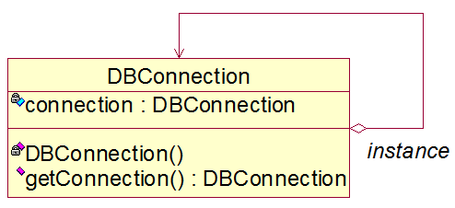
单例模式类图：数据库连接
if(connection == null)
connection = new DBConnection();
return connection;

Slide 4
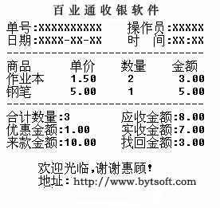
装饰模式的应用
问题描述：打印销售票据
某超市的销售系统在进行销售时需要打印出顾客所购买的商品的票据。票据信息包括：
票据头部（Header）
票据主部
票据尾部（Footer）
要求销售票据的头部和尾部可以灵活的替换。
请对该打印功能设计类图。
应用
动机
结构
特点

Slide 5
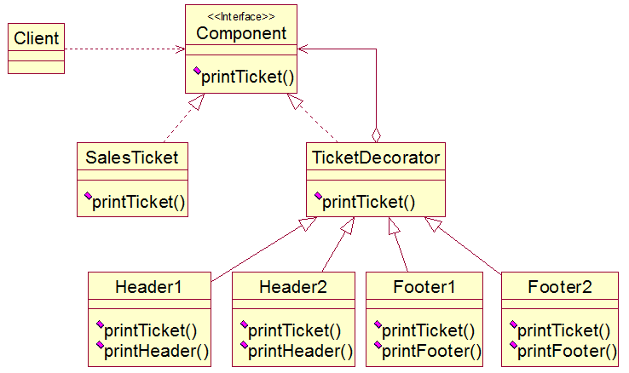
装饰模式的应用
打印销售票据类图
应用
动机
结构
特点

Slide 6
代理模式
实例：智能引用代理的例子
一个动态网站提供美国上市企业的股票买卖信息。
本网站，用户做的事情基本就是搜索和查询。
本网站收费：
验证身份(是智能代理吗？)
统计使用次数

Slide 7
观察者模式的应用
问题描述：电影院网上售票
某电影院售票系统客户购票后，系统将获记录数据库日志，同时将会发送短信告诉用户，为吸引用户，还将会送抵扣卷、兑换券、积分等。
请对电影院网上售票系统设计类图。
应用
动机
结构
特点

Slide 8
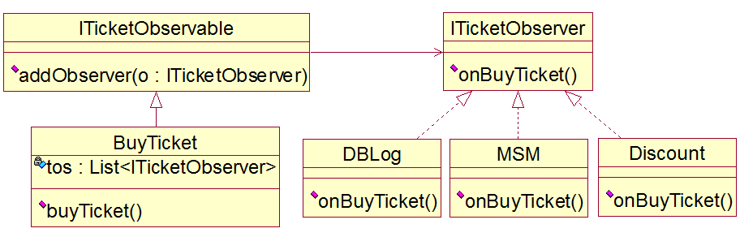
观察者模式的应用
电影院网上售票类图
模拟实现即可
应用
动机
结构
特点

